Slide 1
Tievelhovartti (10.10.2023)

Slide 2
Agenda
Ajankohtaiset
Tietojen ajantasaisuus
Demo

Slide 3
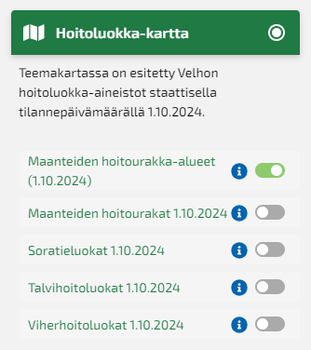
Ajankohtaiset
Maanteiden hoidon urakoiden tarjouspyynnöt ulos tänään.
Vanha Tierekisteri aineisto saatavilla VäyläMapista (poistettu Suomen Väylistä)
Jäädytetyt kartat 1.10.2024 tilanteesta julkaistu Suomen Väylissä.
Kesän 2023 tieosoitemuutokset ajetaan Tievelhoon loka-marras-
kuussa. Tarkempi aikataulusuunnitelma seuraavassa Tievelho-vartissa.
Tietokuvauspalveluun lisätty kaikkien kohdeluokkien
ominaisuustietojen ja niiden nimikkeiden selitteet.
Sorateiden runkokelirikko kohdeluokan tietorakenne muuttuu.
Sama kohdeluokka sisältää tiedot: kelirikoista, runkokelirikoista
sekä pintakelirikoista. Vanha tieto siirretään runkokelirikon alle. Uusia
inventointeja toteutettu kelirikkojen ja pintakelirikkojen osalta. (tietovastaava Jarkko Pirinen)
Tievelhon karttakäyttöliittymän palvelumuotoilu alkaa käyttäjähaastatteluilla.
YHA:n lähtötietopakettien valmistelu loppusuoralla.
Vexlain koekäytössä: https://paikkatietodev.testivaylapilvi.fi/viitekehysmuunnin-excel/ . Vexline lisää aineistoon myös geometrian ja se korvaa jatkossa VKM-Excelin ja Tatun. Palaute: Ptptuki@sitowise.com

Slide 4
Demo
Käyttötapaus 1: Haetaan Keski-Suomen ELY:stä tieosuuksia, jossa on sora- ja päällystetietoja samalla tieosuudella (etäisyydellä).
Käyttötapaus 2: Käyttäjä haluaa hakea tarkastella tieosuuksia, joissa on pohjavesialue. Käyttäjää kiinnostaa onko pohjavesialueelliset tieosuudet suojattu suojausrakenteilla ja onko kyseisellä tieosuudella suolankäyttöön liittyviä rajoituksia. Esimerkki alue: Pohjois-Pohjanmaan ELY-keskus.
Käyttötapaus 3: Käyttäjä haluaa tietää kuinka monta kilometriä Hämeenkyrön ohitustiehankkeessa on rakennettu kävely- ja pyöräteitä?
OID (vaihe uusinvestointi): 1.2.246.578.5.1.633
Rajapintakäyttäjille tippi: Kaikki Tievelhon käyttöliittymässä olevat toiminnot/parametrien käyttö on myös mahdollista rajapintojen kautta (hakupalvelu: https://ohje.velho.vaylapilvi.fi/rajapinnat/tietojen-hyodyntaminen/ )! Developer toolista on mahdollista kopioida käyttöliittymässä tehty hakulauseke rajapinta käyttöön.

Slide 5
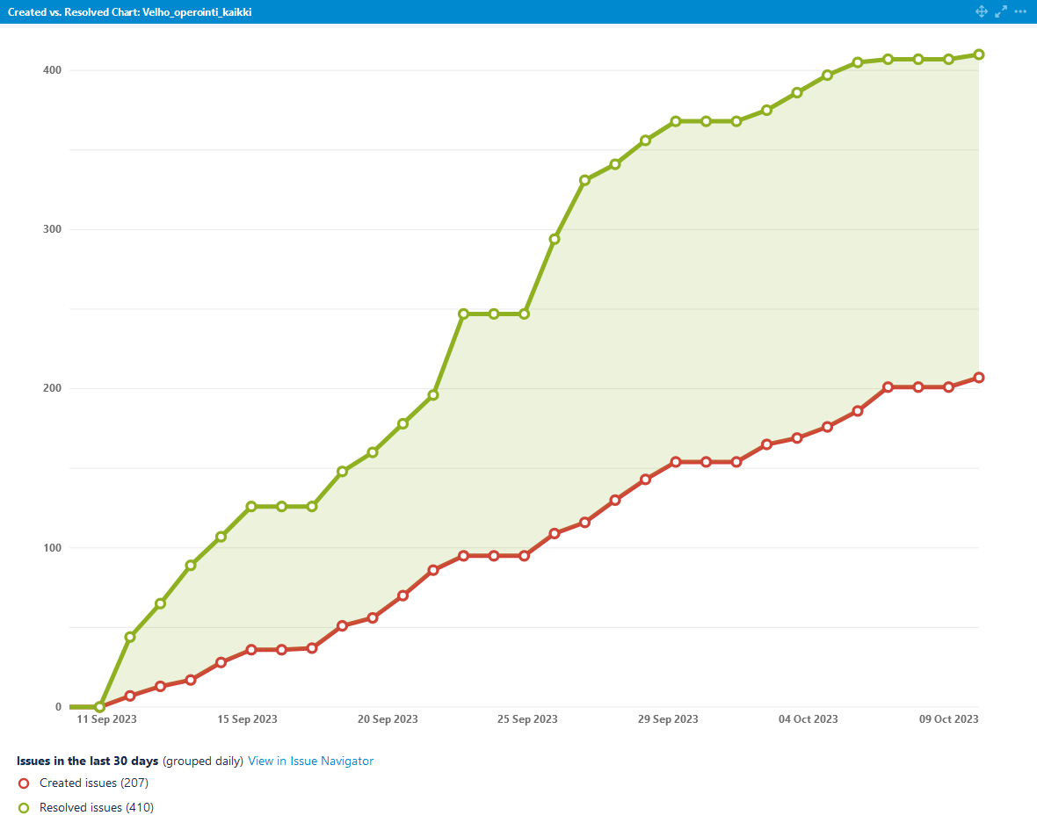
Terveiset operoinnista
Operoinnissa kohdeluokkien päivitykset etenevät hyvin https://ohje.velho.vaylapilvi.fi/tievelho/tietojen-hyodyntaminen/
Hoidon urakoiden kilpailutusten kannalta olennaiset kohdeluokat päivitetty
Nyt työn alla: 2023 päällystevauriokartoitusten vienti, 2022 varuste- ja laiteinventoinnit, liikennemerkkien ja pylväiden yhteyden muodostaminen, suravage-geometriat ja tieosoiteverkon 1.1.2024 valmistelevat työt
Yhteistyössä useamman tiimin kanssa kesän tieosoitemuutosten tuotantoonviennin mahdollistaminen
Tietopyynnöt ja tietoirrotukset + tukipostit → olennainen osa arkea

Slide 6
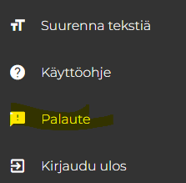
Käyttäjähallinta, käyttäjätuki ja palaute
Velho ohjeet: https://ohje.velho.vaylapilvi.fi/
Operointi: tiestotuki@vayla.fi
Tievelhon osalta kaikki henkilöt, joilla on extranet tunnukset pääsevät käyttämään järjestelmää. Projektivelhon osalta Sami Mäkelällä on käyttäjähallinta
Palautetta voi antaa velhotuki@vayla.fi osoitteeseen tai suoraan käyttöliittymästä

